Slide 1
Популяционная генетика

Slide 2
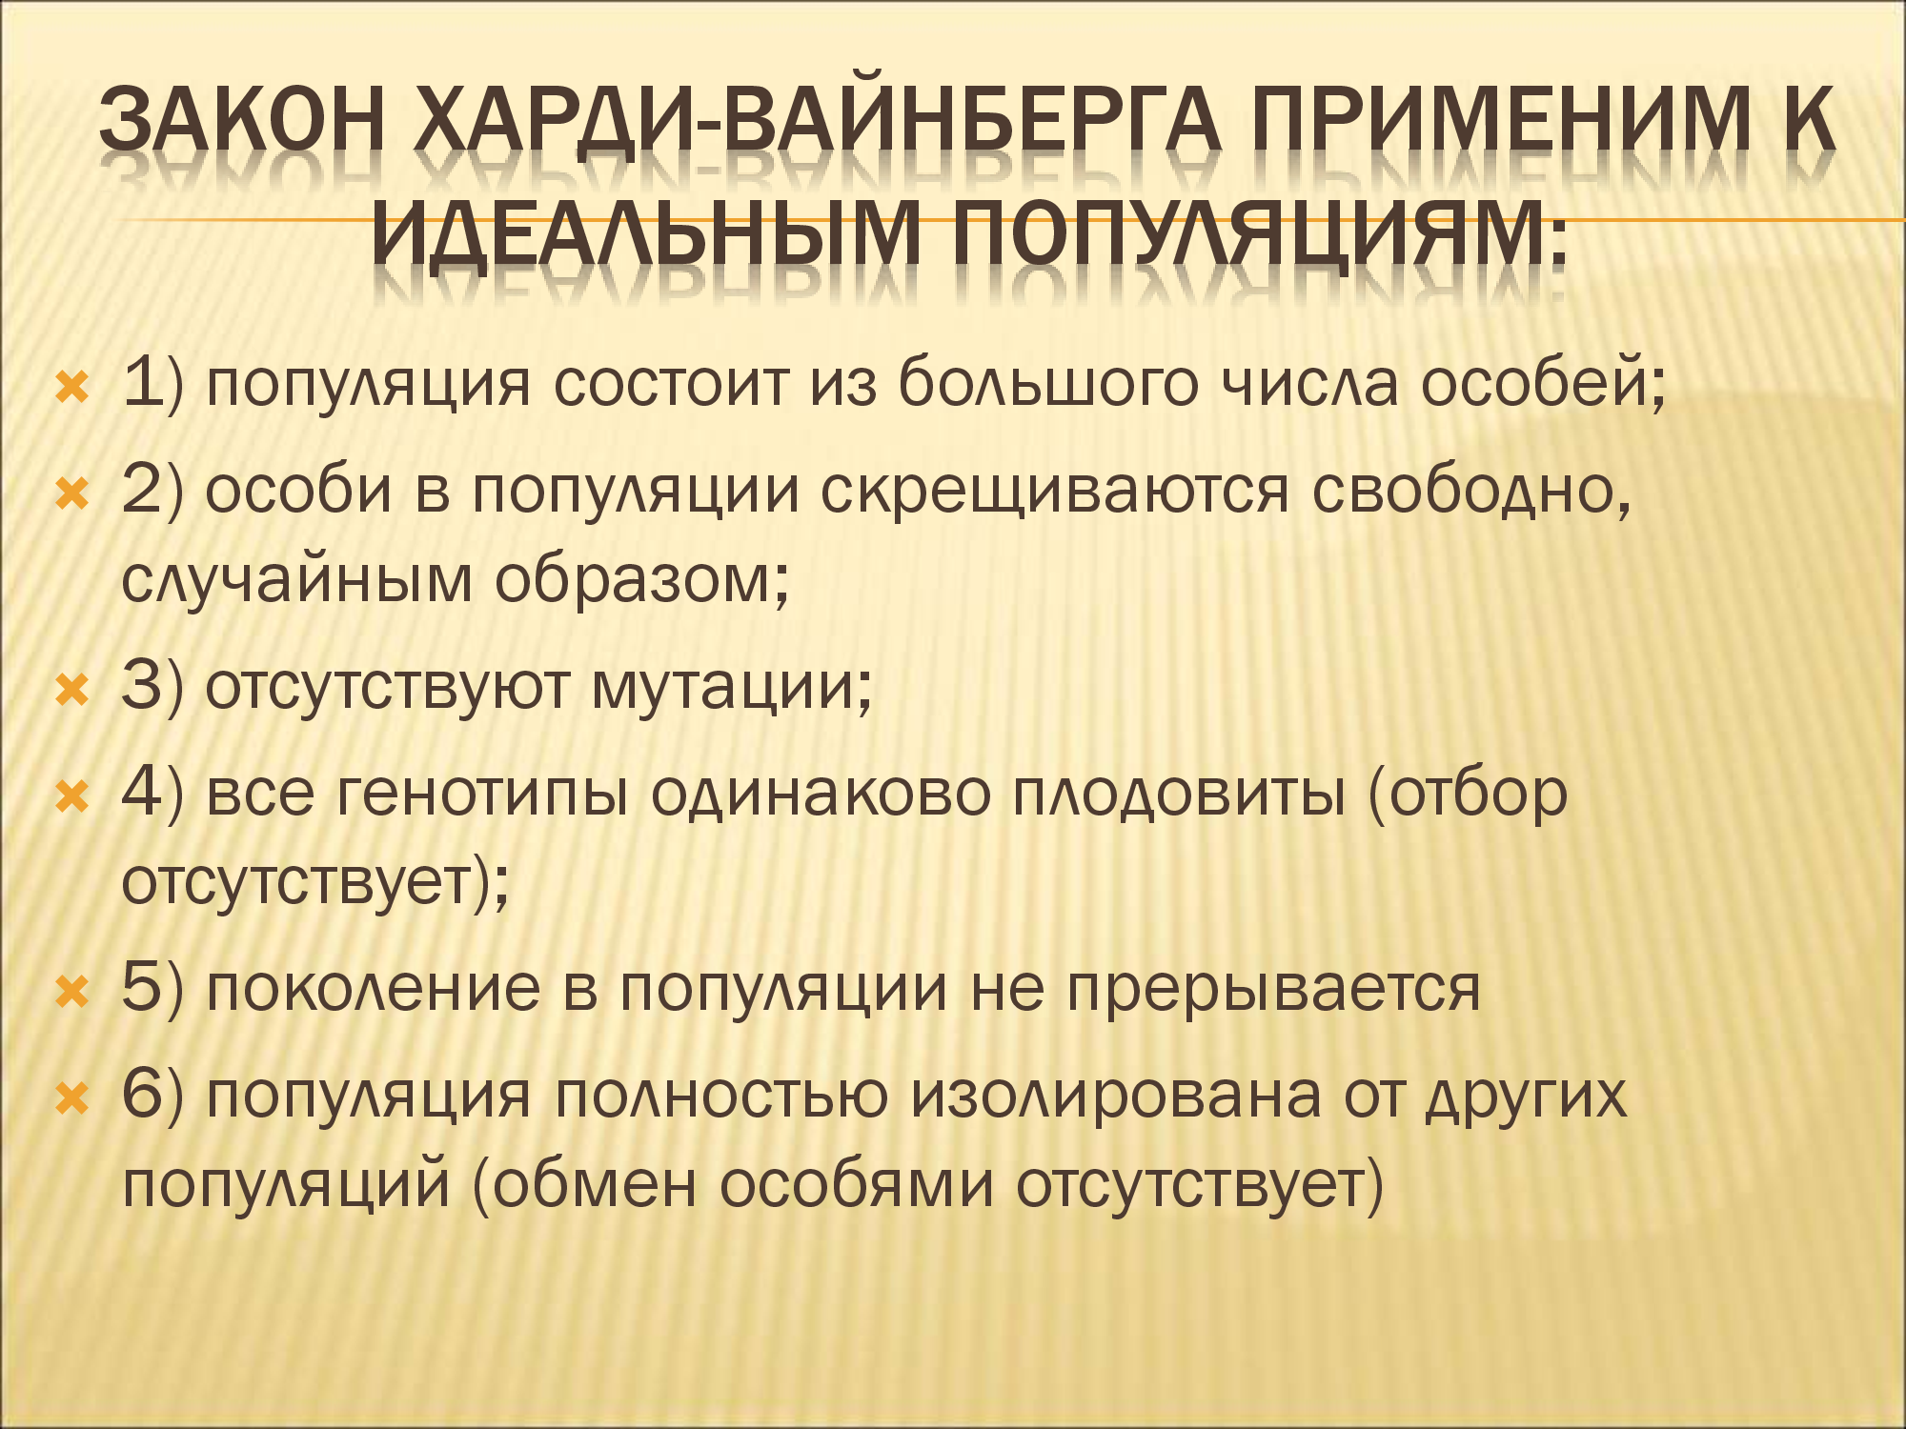

Slide 3
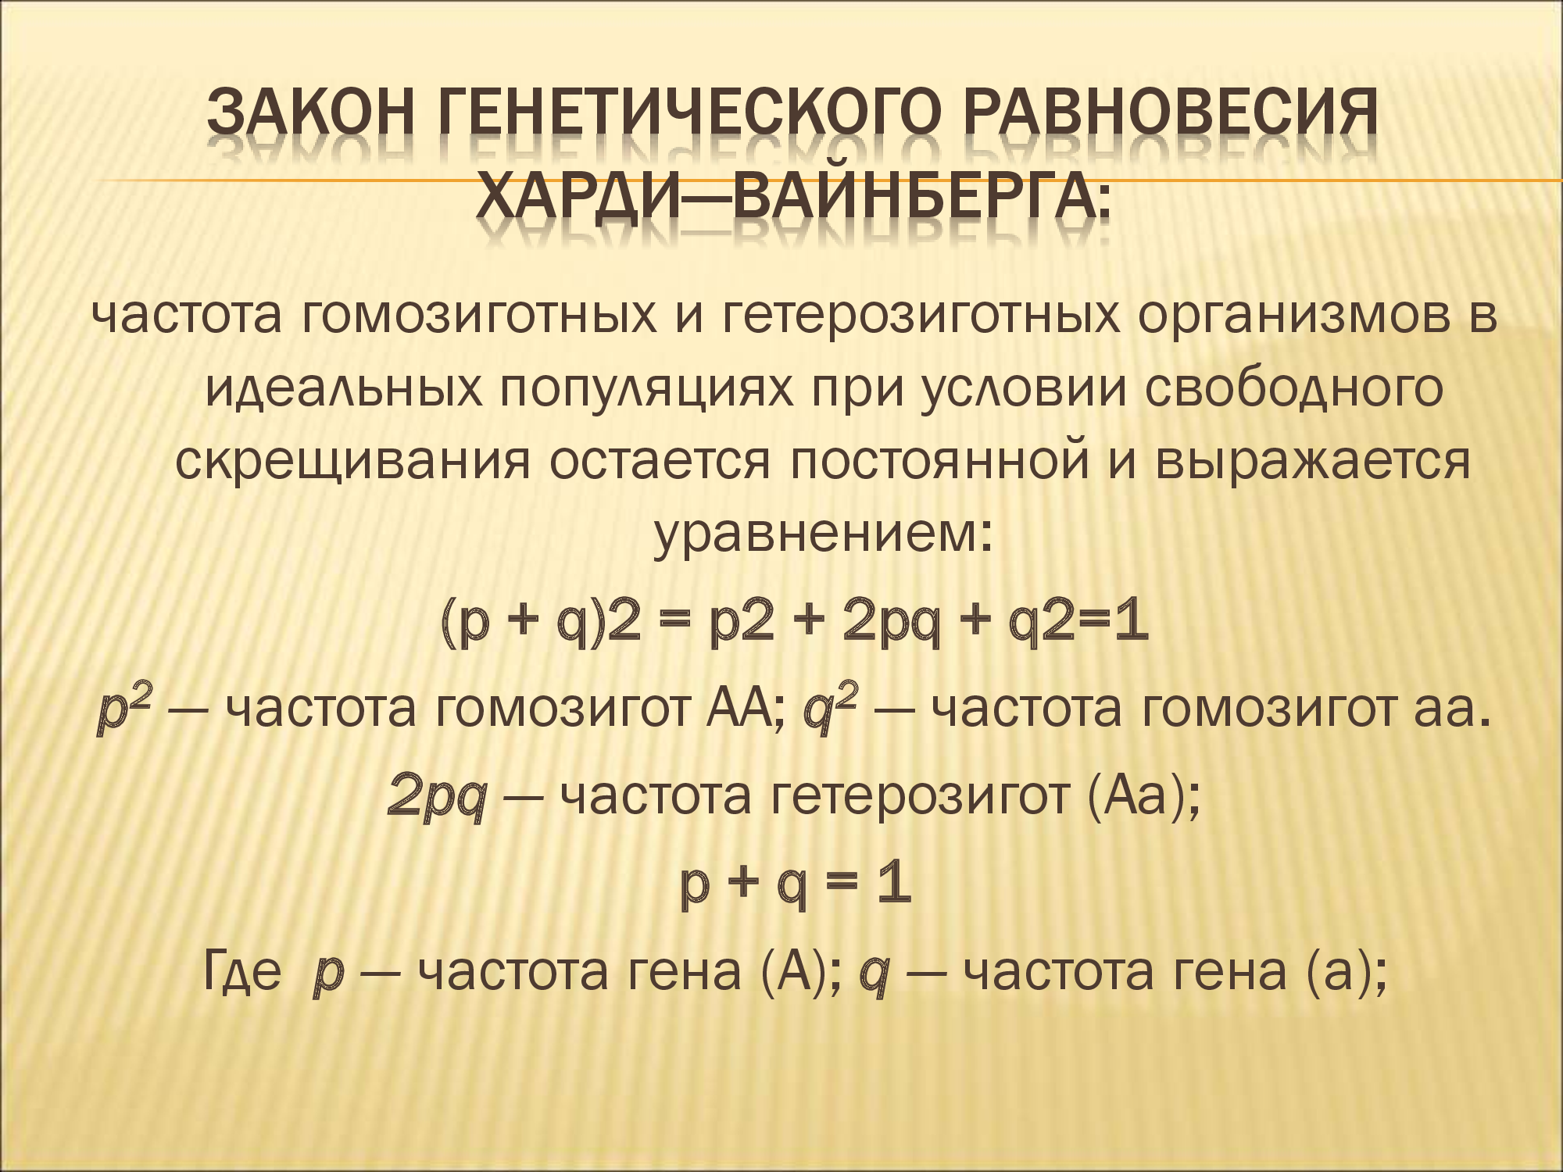

Slide 4
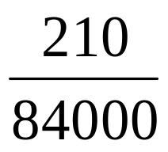
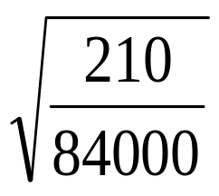
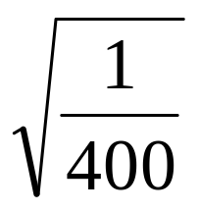
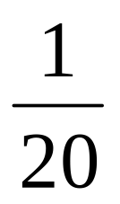
Решение задач на закон Харди-Вайнберга
1. Альбинизм у ржи наследуется как аутосомный рецессивный признак. На обследовании участка из 84000 растений обнаружено 210 альбинизма. Определите частоту генов альбинизма у ржи.
Дано:
а – альбинизм
А – норма
Альб 210
норма 8400
Частота q(а) - ?
(р+q)² = р² + 2рq + q² = 1
q²
=
=
q
=
=
=
=0,05
или = 5% (0,05х100%)
Ответ: Частота встречаемости гена альбинизма (а) - 0,05 или 5%

Slide 5
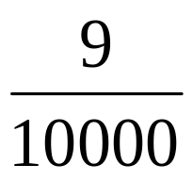
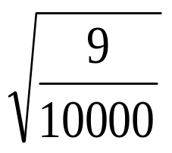
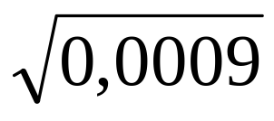
Решение задач на закон Харди-Вайнберга
2. На одном из островов было отстреляно 10000 лисиц. Из них оказалось 9991 рыжих и 9 белых. Рыжий цвет доминирует над белым. Определите процентное содержание рыжих гомозиготных, рыжих гетерозиготных лисиц и белых лисиц.
(р+q)² = р² + 2рq + q² = 1
Дано:
А – рыжие
а – белые
q², 2pq, p² - ?
q²
=
=0,0009 = 0,09%
q
=
=
=0,03
р = 1 - 0,03 = 0,97
р² = 0,97² = 0,9409 = 94%
2рq = 2 х 0,97 х 0,03 = 0,0582 = 5,8%
Ответ: аа – 0,03%; Аа – 5,8%; АА – 94%

Slide 6
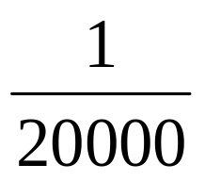
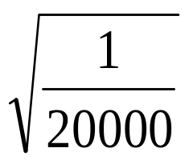
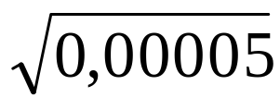
Решение задач на закон Харди-Вайнберга
3. Альбинизм наследуется как рецессивный аутосомный признак. Заболевание встречается с частотой 1:20000. Вычислите процентное количество гетерозигот в популяции.
Дано:
а – альбинизм
А – норма
Альб 1
норма 20000
Частота 2рq - ?
(р+q)² = р² + 2рq + q² = 1
q²
=
=
q
=
=
= 0,0071
р = 1 – 0,0071 = 0,9924
2рq = 2 х 0,0071 х 0,9924 = 0,014 = 1,4%
Ответ: кол-во гетерозигот в популяции – 1,4%

Slide 7
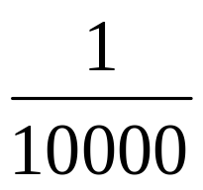
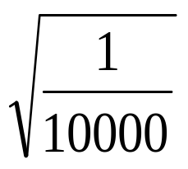
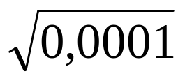
Решение задач на закон Харди-Вайнберга
4. Алькаптонурия наследуется как аутосомный рецессивный признак. Заболевание встречается с частотой 1:1000. Вычислите количество гетерозигот в популяции.
Дано:
А – норма
а – алькаптонурия
Альк 1
норма 10000
Частота 2рq - ?
(р+q)² = р² + 2рq + q² = 1
q²
=
=
q
=
=
= 0,01
р = 1 – 0,01 = 0,99
2рq = 2 х 0,01 х 0,99 = 0,0198 = 1,9%
Ответ: кол-во гетерозигот в популяции – 1,9%

Slide 8
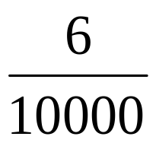
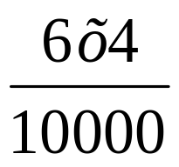
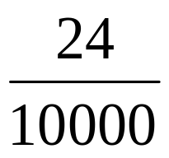
Решение задач на закон Харди-Вайнберга
5. Врожденный вывих бедра наследуется как доминантный со средней пенетрантностью 25%. Заболевание встречается с частотой 6:10000. Определите число гомозиготных особей по рецессивному гену.
(р+q)² = р² + 2рq + q² = 1
Дано:
А – вывих
а – норма
А 6
а 10000
Пенетрантность 25%
q² - ?
р² + 2рq =
Но т.к. пенетрантность – 25% или ¼, то носителей гена будет в 4 раза больше, поэтому
=
р² + 2рq =
=
q² = 10000 - 24 = 9976
Ответ: число гомозигот аа – 9976 особей

Slide 9
Решение задач на закон Харди-Вайнберга
6. Подагра встречается у 2% людей и обусловлена аутосомным доминантным геном. У женщин подагра не проявляется, у мужчин пенетрантность состав-ляет 20%. Определите генотипическую структуру популяции по анализируе-мому признаку.
(р+q)² = р² + 2рq + q² = 1
Дано:
А – подагра
а – норма
Пенетрантность -2%:
♀ - нет ♂- 20%
Генетич. структура популяции?
2% болеют,
но только ♂, и носителей гена из них в 5 р больше, т.к. пенетрантность 20%
(100% : 20% = 5)
(р+q)² = р² + 2рq + q² = 1
10% ♂ носители гена заболевания,
10% ♂ + 10% ♀, которые носят ген, но не болеют 20% носители гена подагры

Slide 10
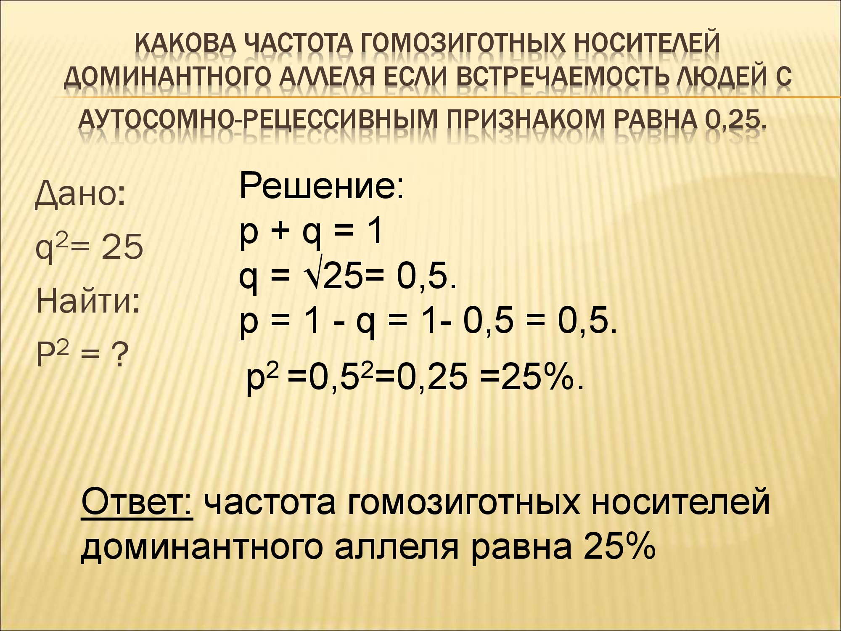

Slide 11
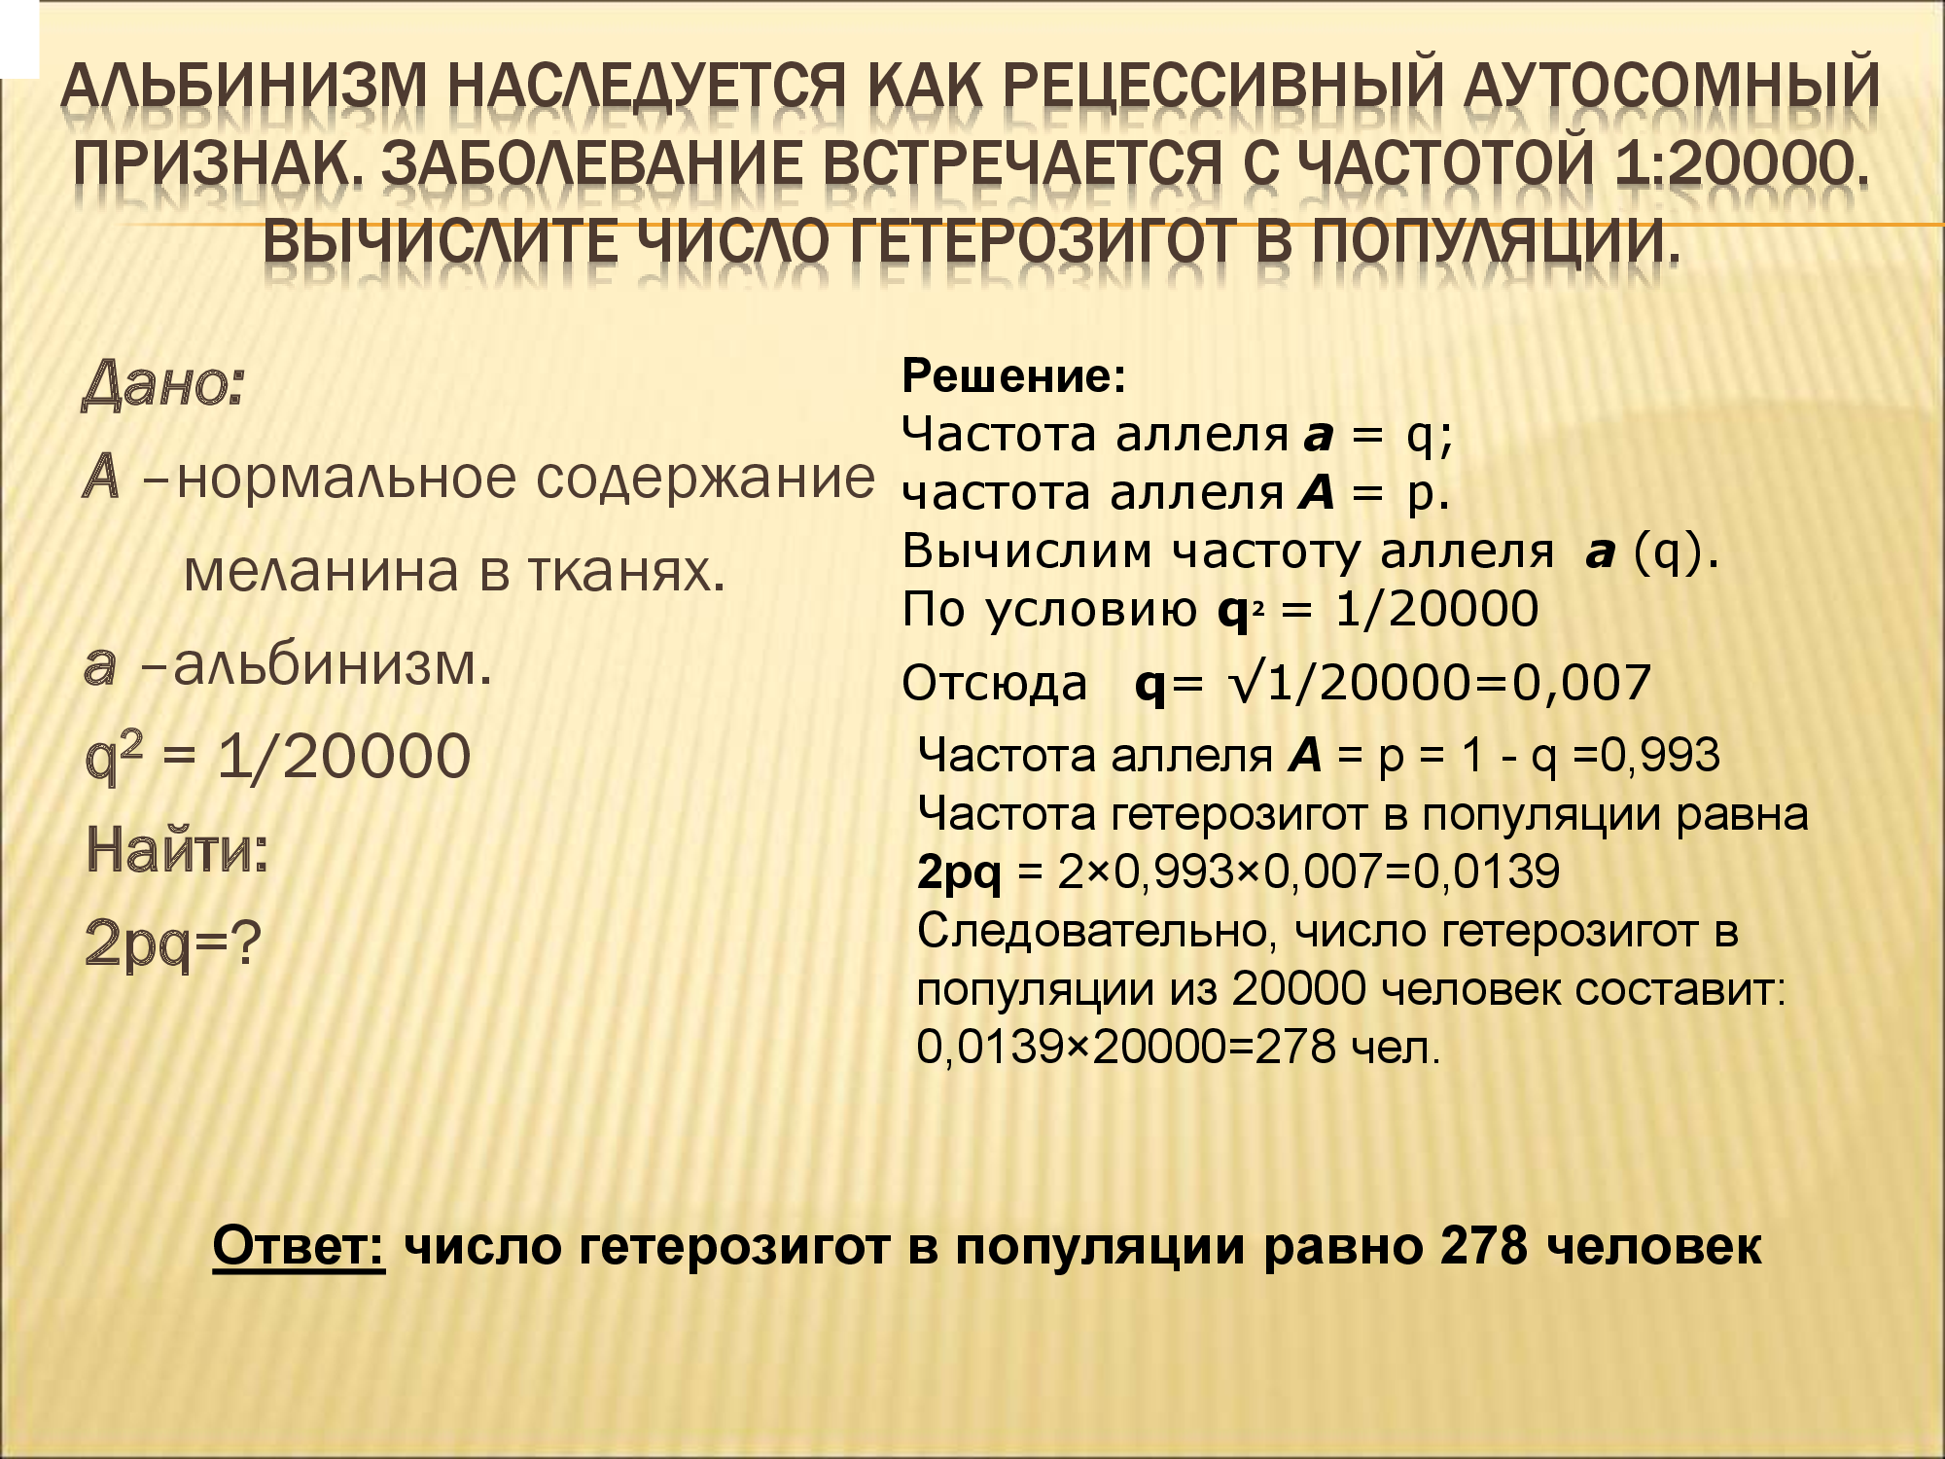

Slide 12
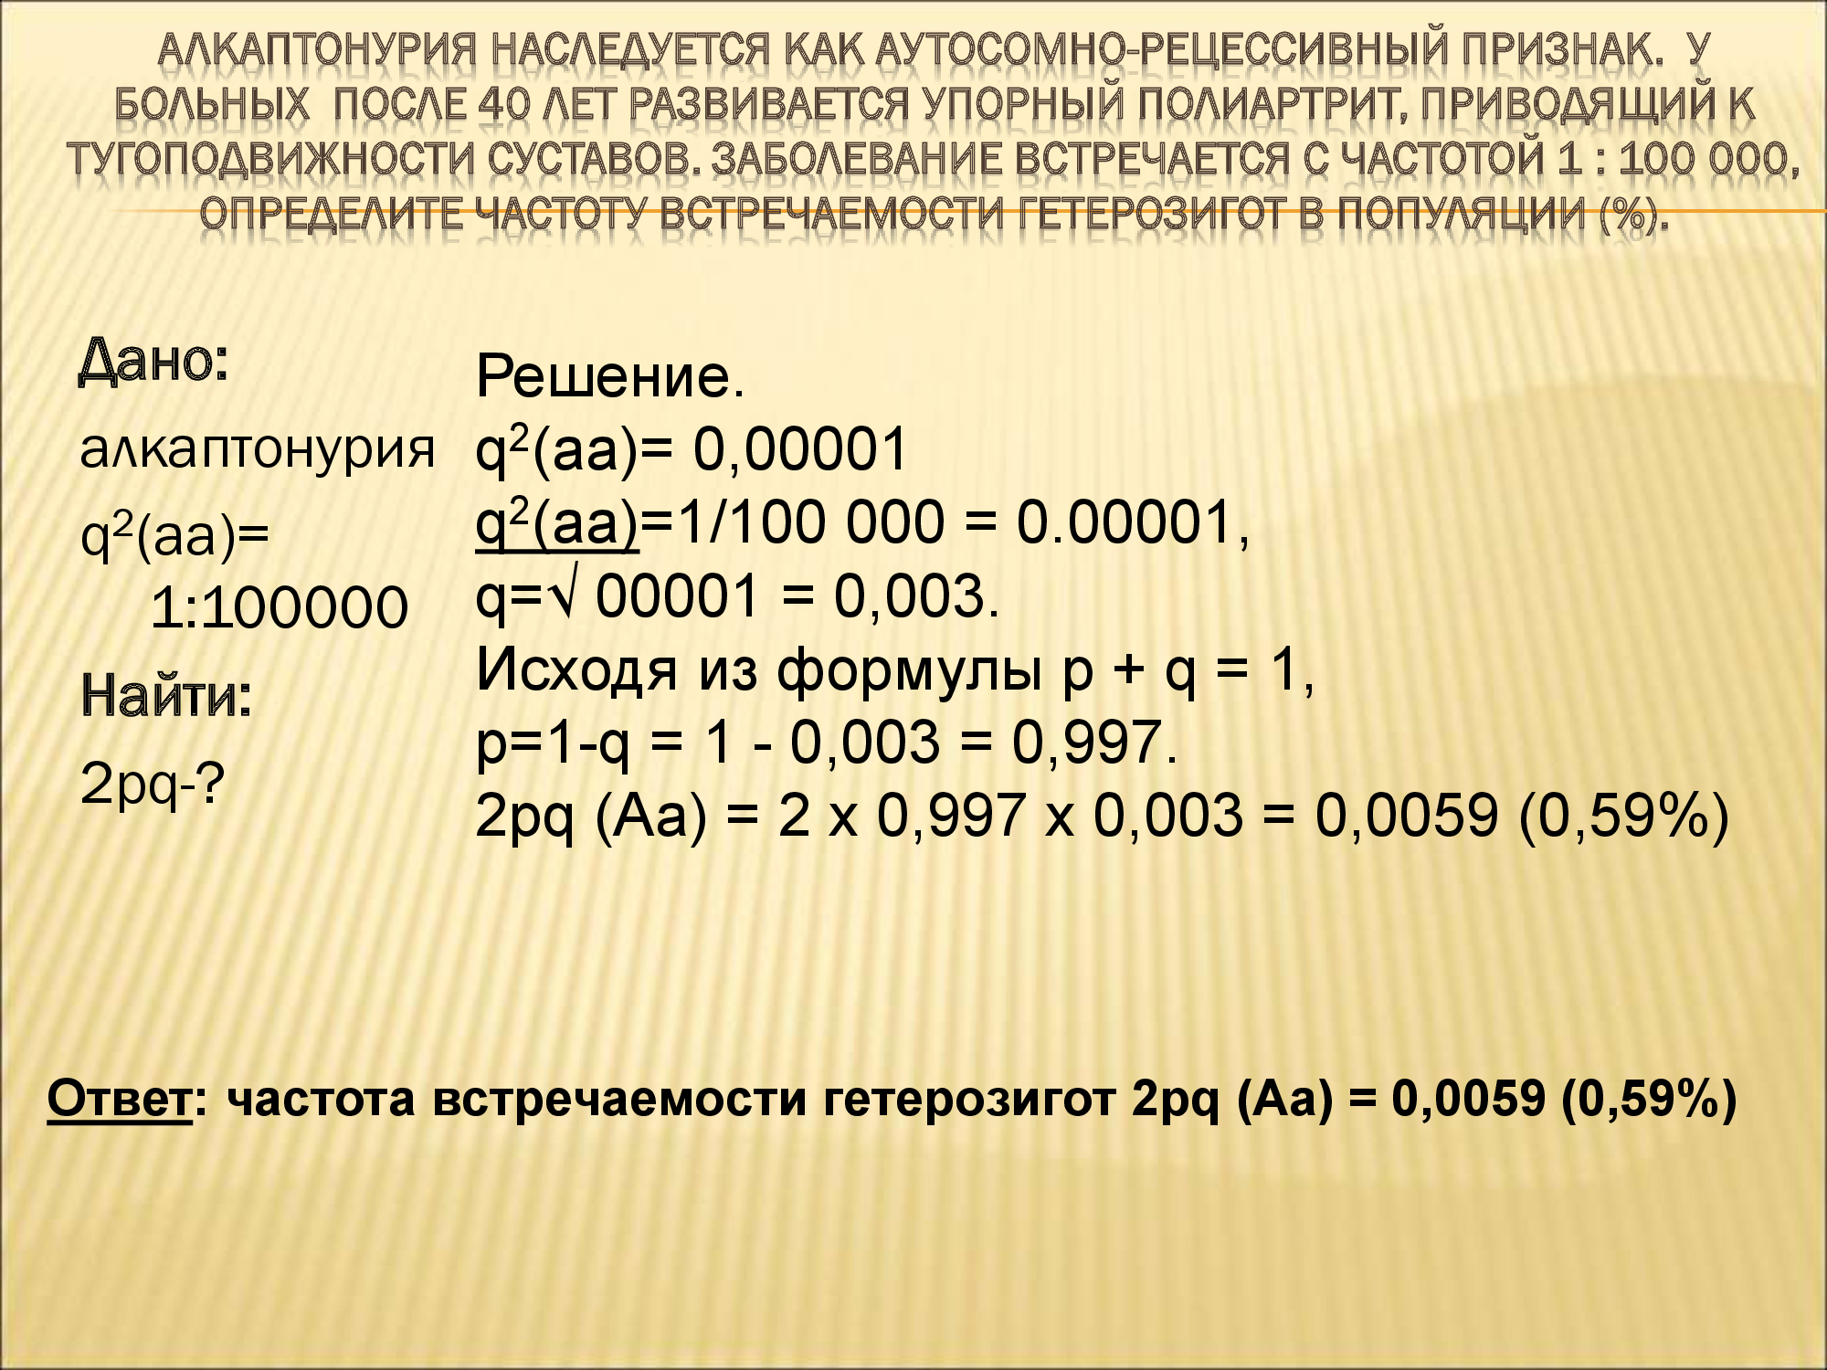

Slide 13
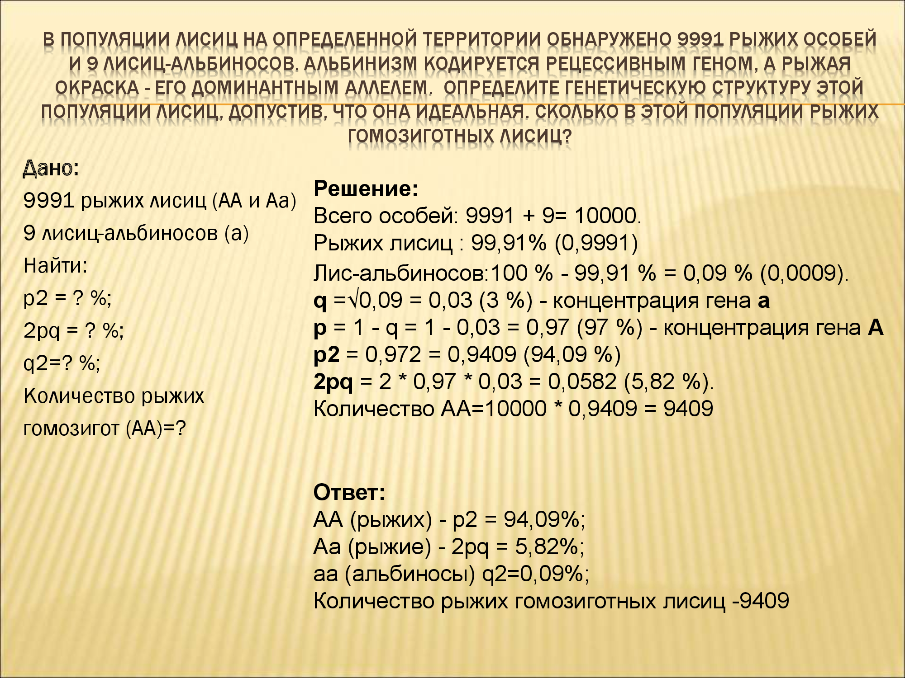

Slide 14
